Slide 1
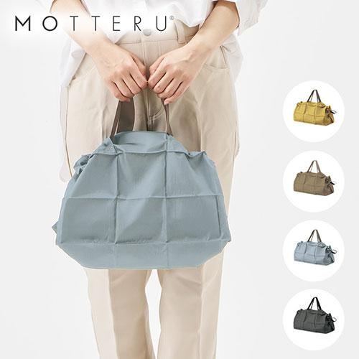
【提案書】
MOTTERU パタント デイリーバッグ
近所のコンビニやちょっとした買い物にピッタリなサイズ感で肩掛けもできるデイリーバッグ。使用後の収納もプリーツを持ってパタパタと畳んでゴムでまとめるむだけなのでとても簡単です。
特徴
納期
納期スペース
仕様
カラー展開 : 全4色
素材 : ポリエステル
サイズ : 本体／約W555×H190mm・底ガゼットマチ／180mm・持ち手／約W30×H530mm
容量 : 約12L
お見積
お見積りスペース

